Slide 1
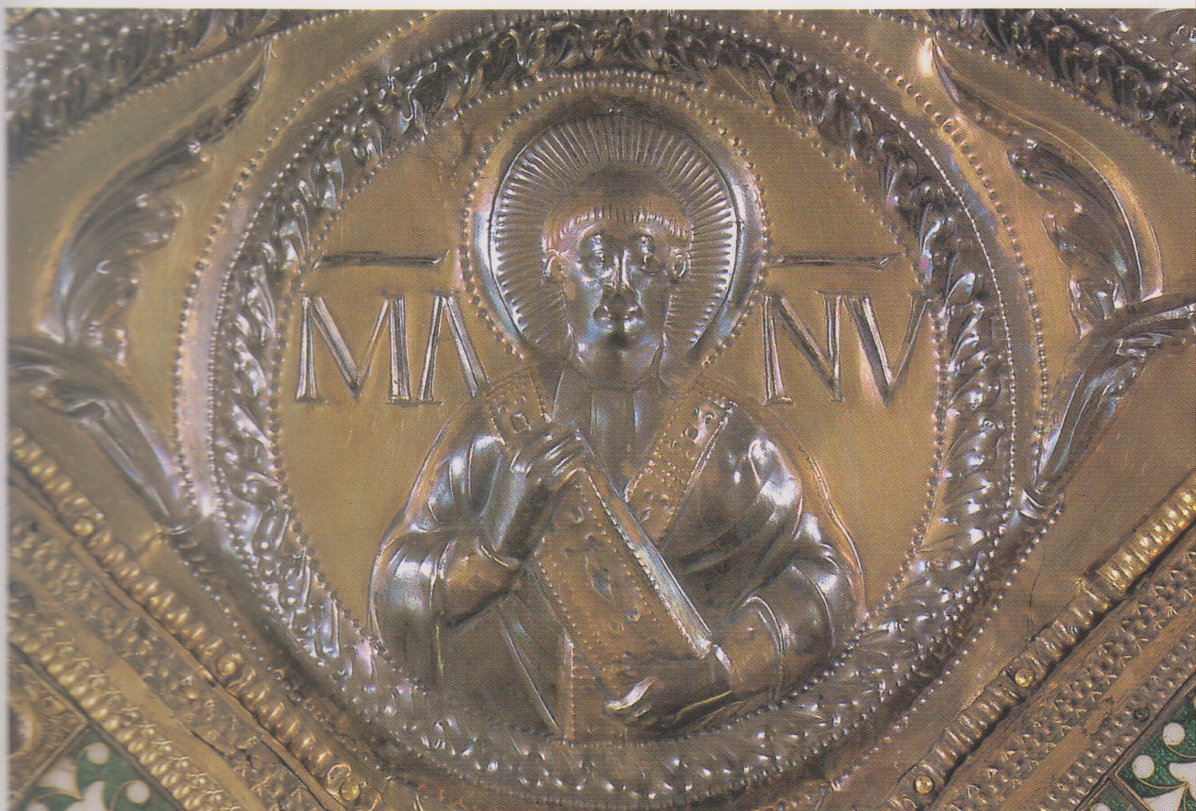
Lato settentrionale, San Materno vscovo

Slide 2
Lato settentrionale

Slide 3
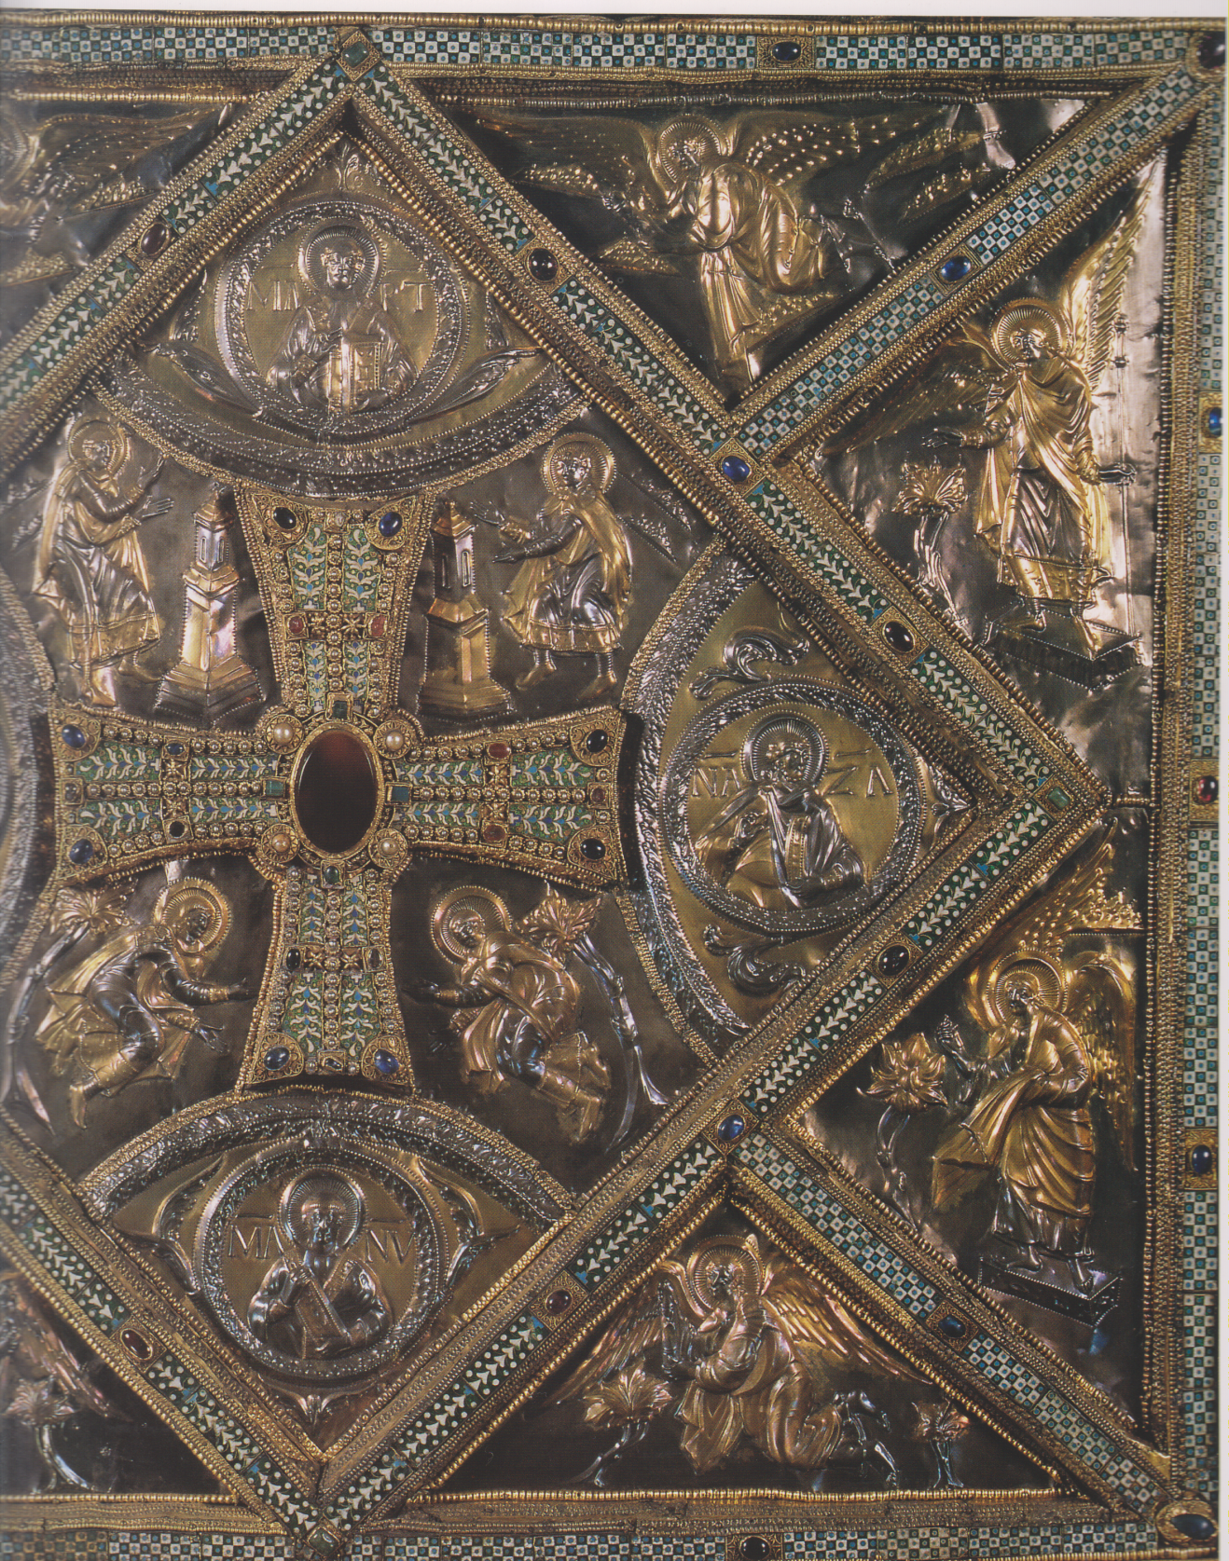
Lato settentrionale, liturgia terrestre e celeste

Slide 4
Lato settentrional, la chiesa di Milano nella liturgia terrestre

Slide 5
Lato settentrionale, San Nabore martire

Slide 6
Lato settentrionale, San Nazaro martire

Slide 7
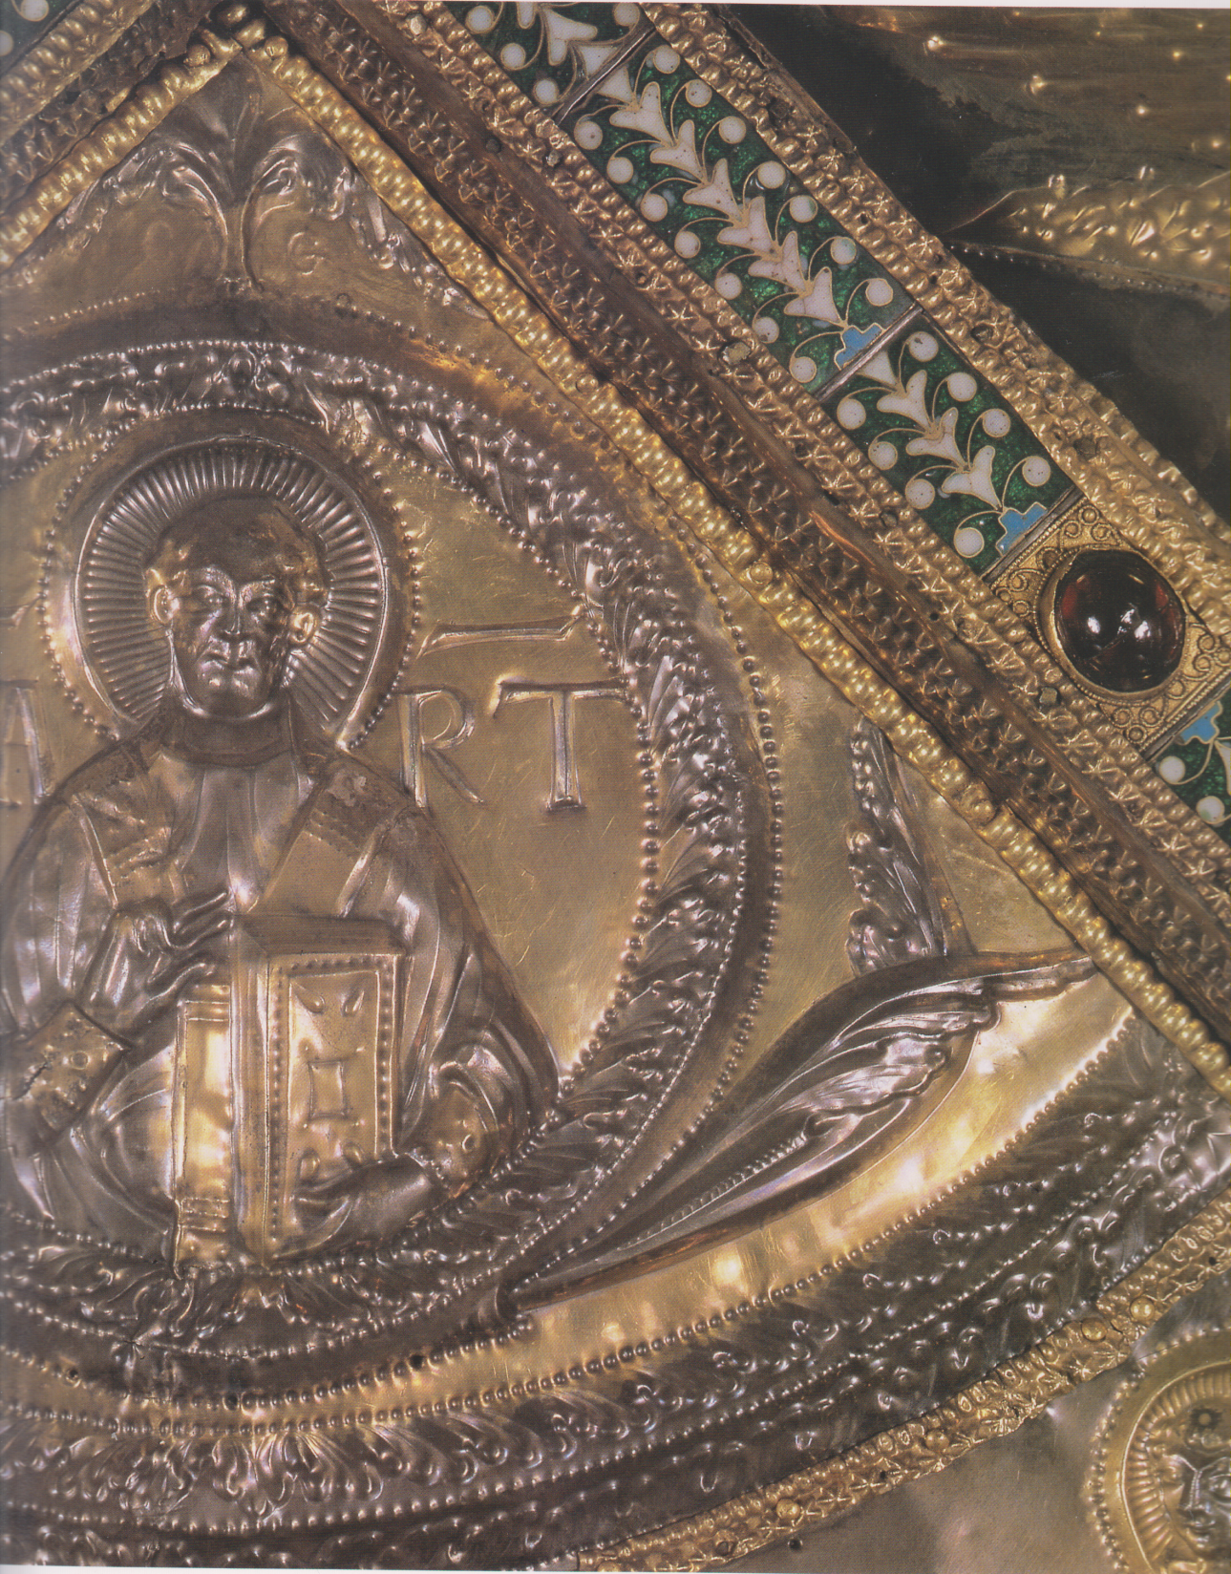
Lato settentrional, San Martino vescovo

Slide 8
Lato settentrionale, Santo clamidato

Slide 9
Lato settentrionale, Sant clamidato

Slide 10
Lato settentrionale, Santo clamidato

Slide 11
Lato settentrionale, Santo clamidato

Slide 12
Lato settentrionale, particolare di un angelo

Slide 13
Lato settenrionale, un Angelo della liturgia celeste dopo che ha versato la sua fiala dell’ira di Dio

Slide 14
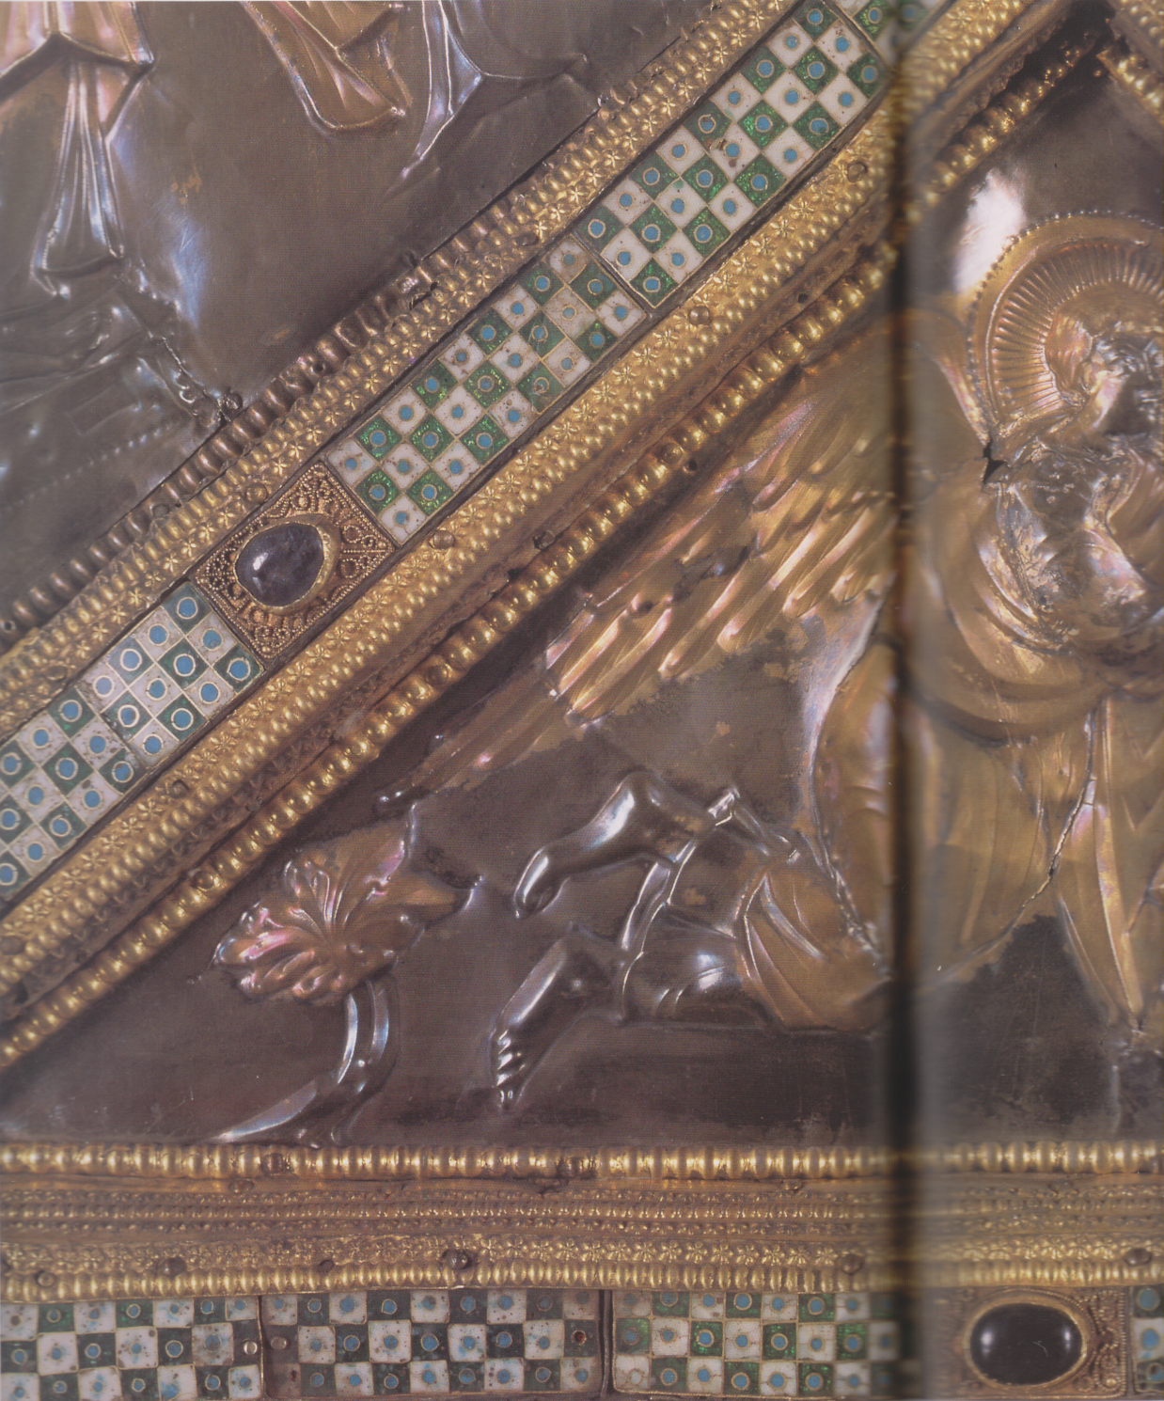
Lato settentrionale, in alto a sinistra lamina chr ben attaccate

Slide 15
Lato settentrionale, Croce gemmata

